Slide 1
«Моя малая Родина»
Проект подготовила воспитатель
средней группы МАДОУ д. с. №151 г. Тюмени
Мамонтова Оксана Викторовна

Slide 2
«Я узнал, что у меня Есть огромная родня: И тропинка, и лесок, В поле - каждый колосок, Речка, небо надо мною- Это все мое, родное!»
В. Орлов

Slide 3
Вид проекта:
Продолжительность проекта – краткосрочный.
Тип проекта - информационно-творческий.
Участники проекта - дети средней группы, родители воспитанников, педагоги.
Возраст детей – 4-5 лет

Slide 4
Проблема:
Дети не задумываются о том, что город, в котором они живут – это их малая родина. Не знают ничего об его истории, достопримечательностях.

Slide 5
Актуальность проекта
Проблема патриотического воспитания подрастающего поколения сегодня одна из наиболее актуальных. Ознакомление с родным городом имеет большое значение в воспитании патриотических чувств дошкольников, в развитии их интеллектуального и творческого потенциала, в расширении кругозора. «Малая Родина» - это, прежде всего его семья, дом, детский сад, природа, которая его окружает, памятные места родного города Тюмени, его культура, улицы, известные люди, которыми гордятся жители посёлка. Однако беседы с детьми показывают, что знания детей в этой области недостаточные, поверхностные. Именно поэтому мы поднимаем вопрос – как правильно обеспечить воспитательную работу в ДОУ, чтобы прививать дошкольникам ценностные ориентации, гражданственность, патриотизм и любовь к своей малой Родине. Для более плодотворной работы по патриотическому воспитанию и был разработан данный проект в соответствии с ФГОС.

Slide 6
Цель проекта:
Познакомить детей с родным городом, его историей, достопримечательностями. Воспитание чувства гордости и любви к своей малой Родине.
Задачи проекта:
Формирование любви к родному краю (причастности к родному дому, семье, детскому саду, города);
формирование духовно-нравственных отношений;
формирование любви к культурному наследию своего народа;
Воспитывать чувство гордости за свою малую родину, ее достижения и культуру;
формировать бережное отношение к родному краю.

Slide 7
Девиз проекта:
«Что мы Родиной зовём?
Дом, где мы с тобой живём,
И березки, вдоль которых
Рядом с мамой мы идём.»

Slide 8
Ожидаемые результаты:
для детей:
- дети могут знать и называть место проживания: некоторые предприятия родного посёлка и их значимость, достопримечательности;
- дети могут называть свой домашний адрес, адрес детского сада; испытывать любовь и привязанность к родному дому, семье, детскому саду, с удовольствием идти в детский сад;
- дети могут проявлять внимание и уважение к ветеранам, пожилым людям, оказывать посильную помощь.
для родителей:
- расширение знаний по проблеме патриотического воспитания детей;
- повышение статуса семейного воспитания.

Slide 9
Этапы проекта
Подготовительный этап:
Определить актуальные знания детей;
Вызвать интерес к поставленной задачи;
Основной этап:
Поиск ответов на поставленные вопросы разными способами, через практическую деятельность детей.
Реализация плана совместных мероприятий, через интеграцию разных видов детской деятельности.
Заключительный этап:
Обобщение результатов работы в игровой форме, их анализ, закрепление полученных знаний, формулировка выводов.
К опыту работы будут приобщены лучшие работы детей и родителей, итоговое мероприятие.

Slide 10
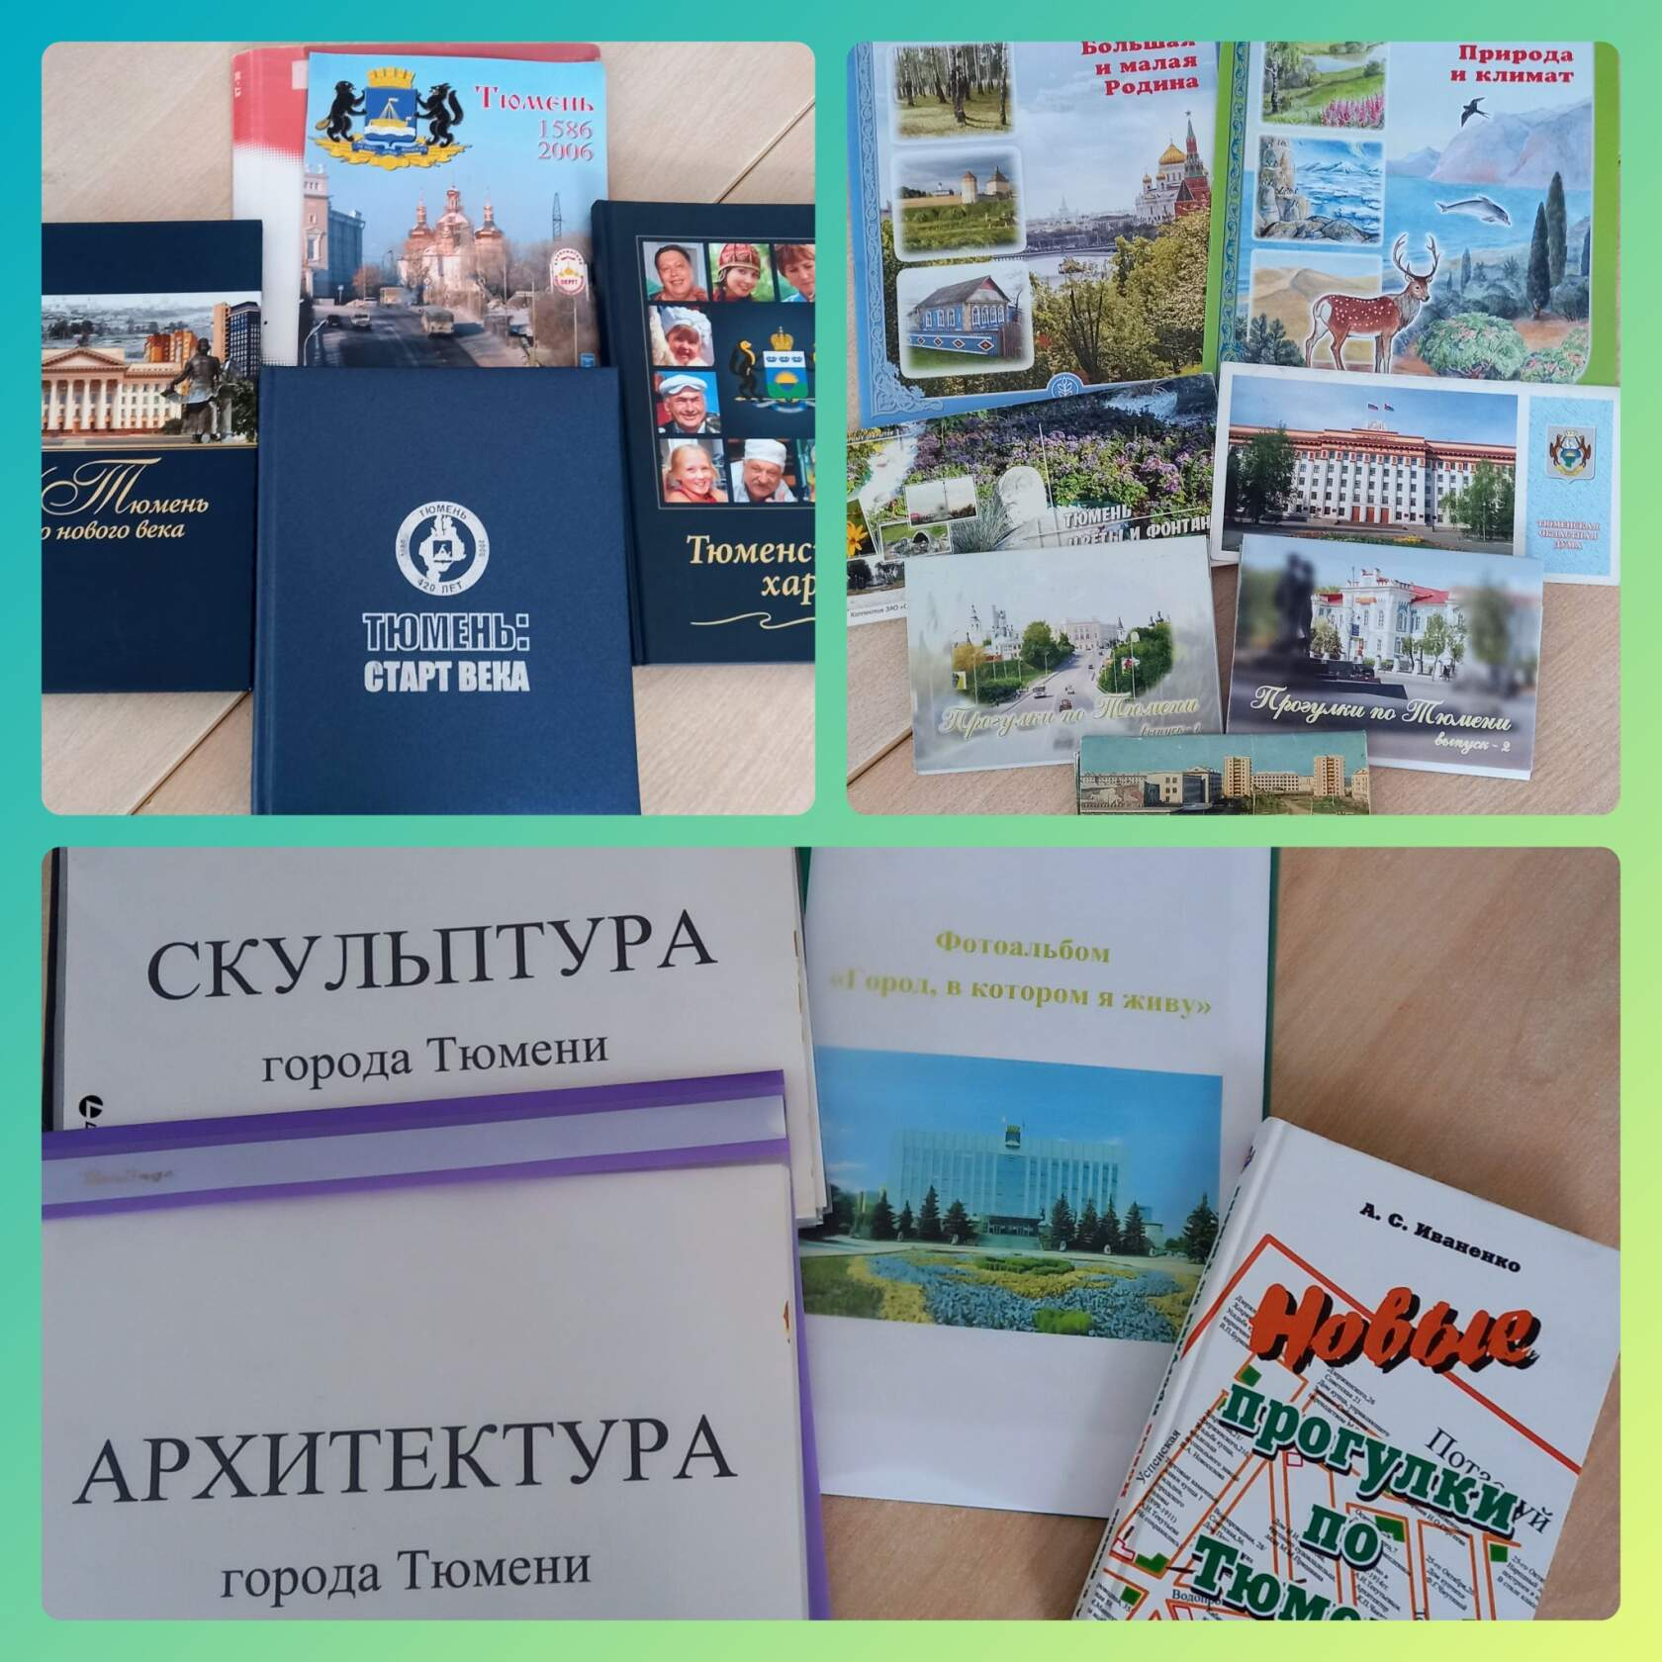
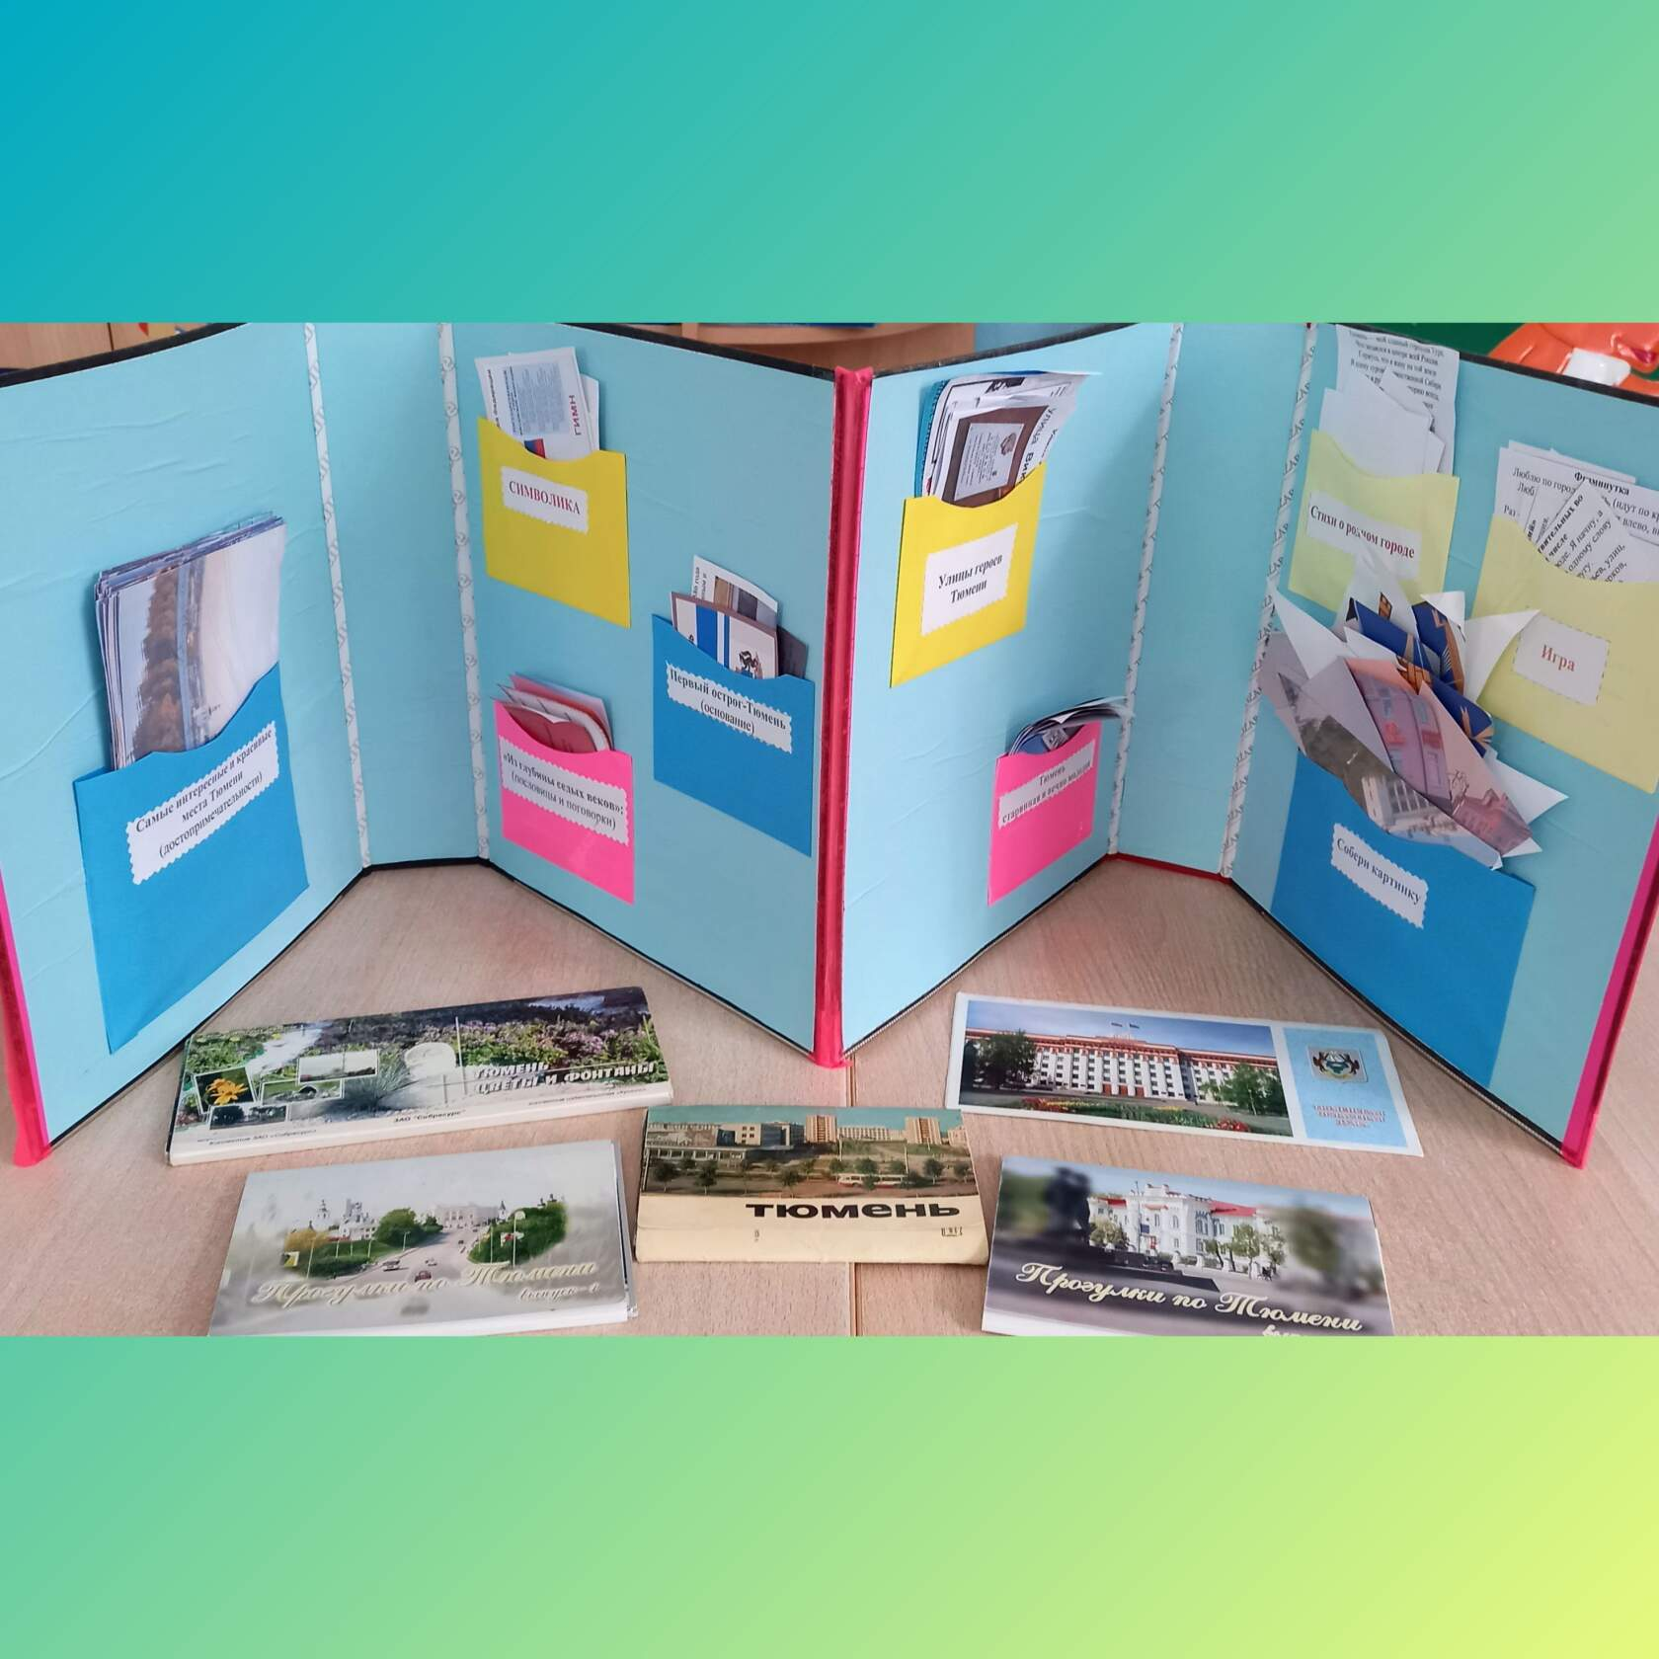
Подготовительный этап Сбор информации, иллюстраций, фотографий, методической литературы.
.

Slide 11
Взаимодействие с детьми:
Модель трёх вопросов:
Что мы знаем?
Что хотим узнать ?
Как мы узнаем?

Slide 12
Взаимодействие с семьей:
Анкетирование родителей по проблемам патриотического воспитания дошкольника
Знакомим родителей с историей города. Буклеты «История горда»
Папки-передвижки : «Рекомендации родителям по нравственному воспитанию детей» ;

Slide 13
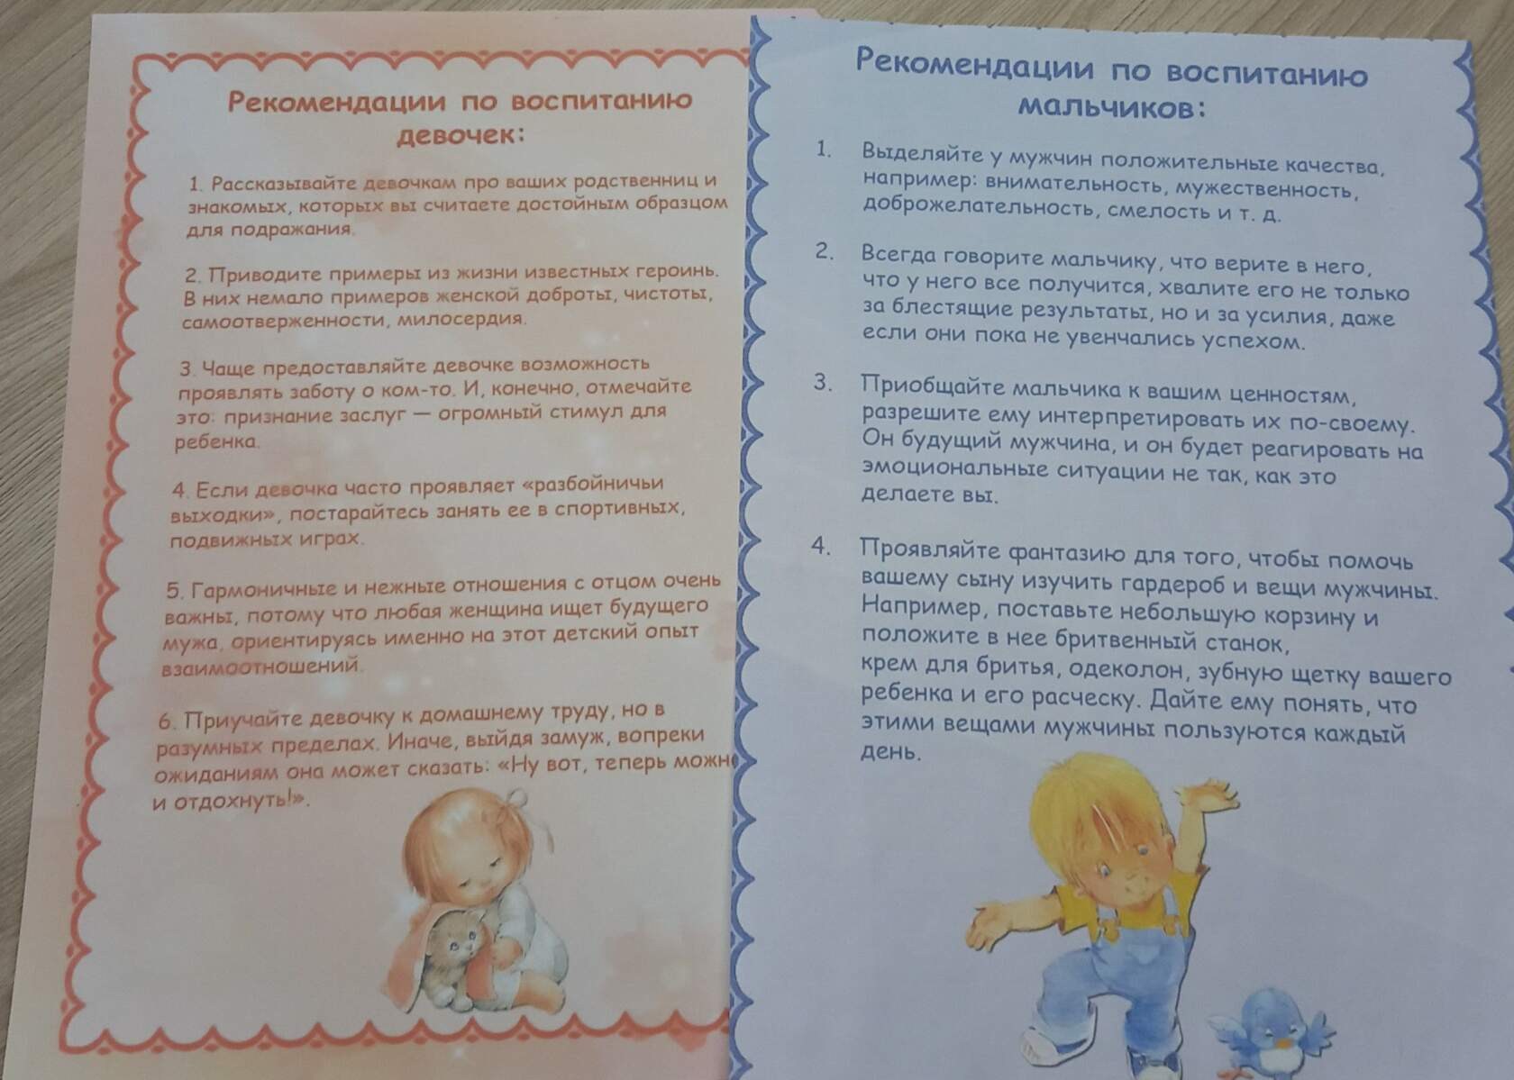
Для родителей

Slide 14
Познавательное развитие:
Тематические беседы:
Рассказ воспитателя об истории развития посёлка.
Рассматривание фотографий и беседа НОД «Дом в котором я живу», «Улицы посёлка».
«Я горжусь трудом своих родителей»
«За что я люблю детский сад»
Беседа «Растительный и животный мир города Тюмени и Тюменской области»

Slide 15
Речевое развитие:
Знакомство с пословицами о Родине
Родной край- сердцу рай.
Нет в мире краше Родины нашей.
Одна у человека мать, одна у него и родина.
Разучивание стихотворений о Родине
Дидактические игры.
Рассматривание тематических альбомов : «Мой город», «Моя семья», «Достопримечательности нашего посёлка»

Slide 16
Художественно-эстетическое развитие:
НОД Рисование «Улицы горда»
« Животные нашего региона» (медведь, заяц)
Оригами « Лисица»
Прослушивание муз. произведений о Родине, семье, детском саде, природе.

Slide 17
Социально-коммуникативное развитие:
Сюжетно-ролевые игры «Детский сад», «Семья», «Магазин».
Дидактические игры
Беседы
Физическое развитие
Игры с музыкальным сопровождением, гимнастика, п/и игры, народные игры.
Работа с семьёй
Папки передвижки, буклеты, консультации.
Помощь в подготовке тематического альбома «Моя семья, мы жители города Тюмени».
Семейное творчество «Мой дом»

Slide 18
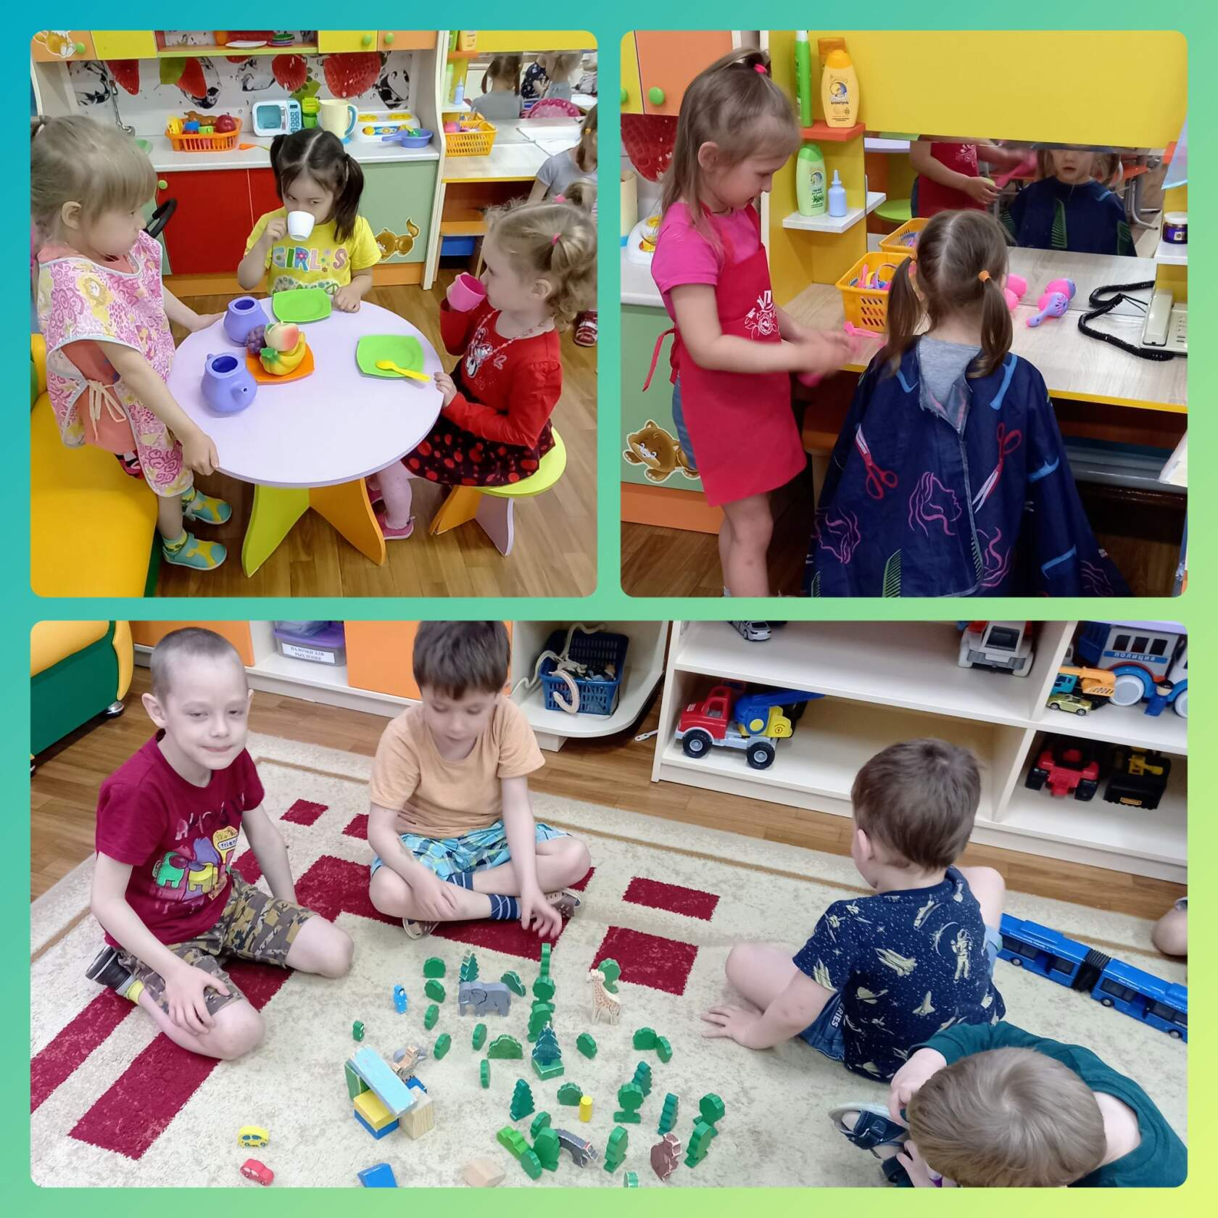
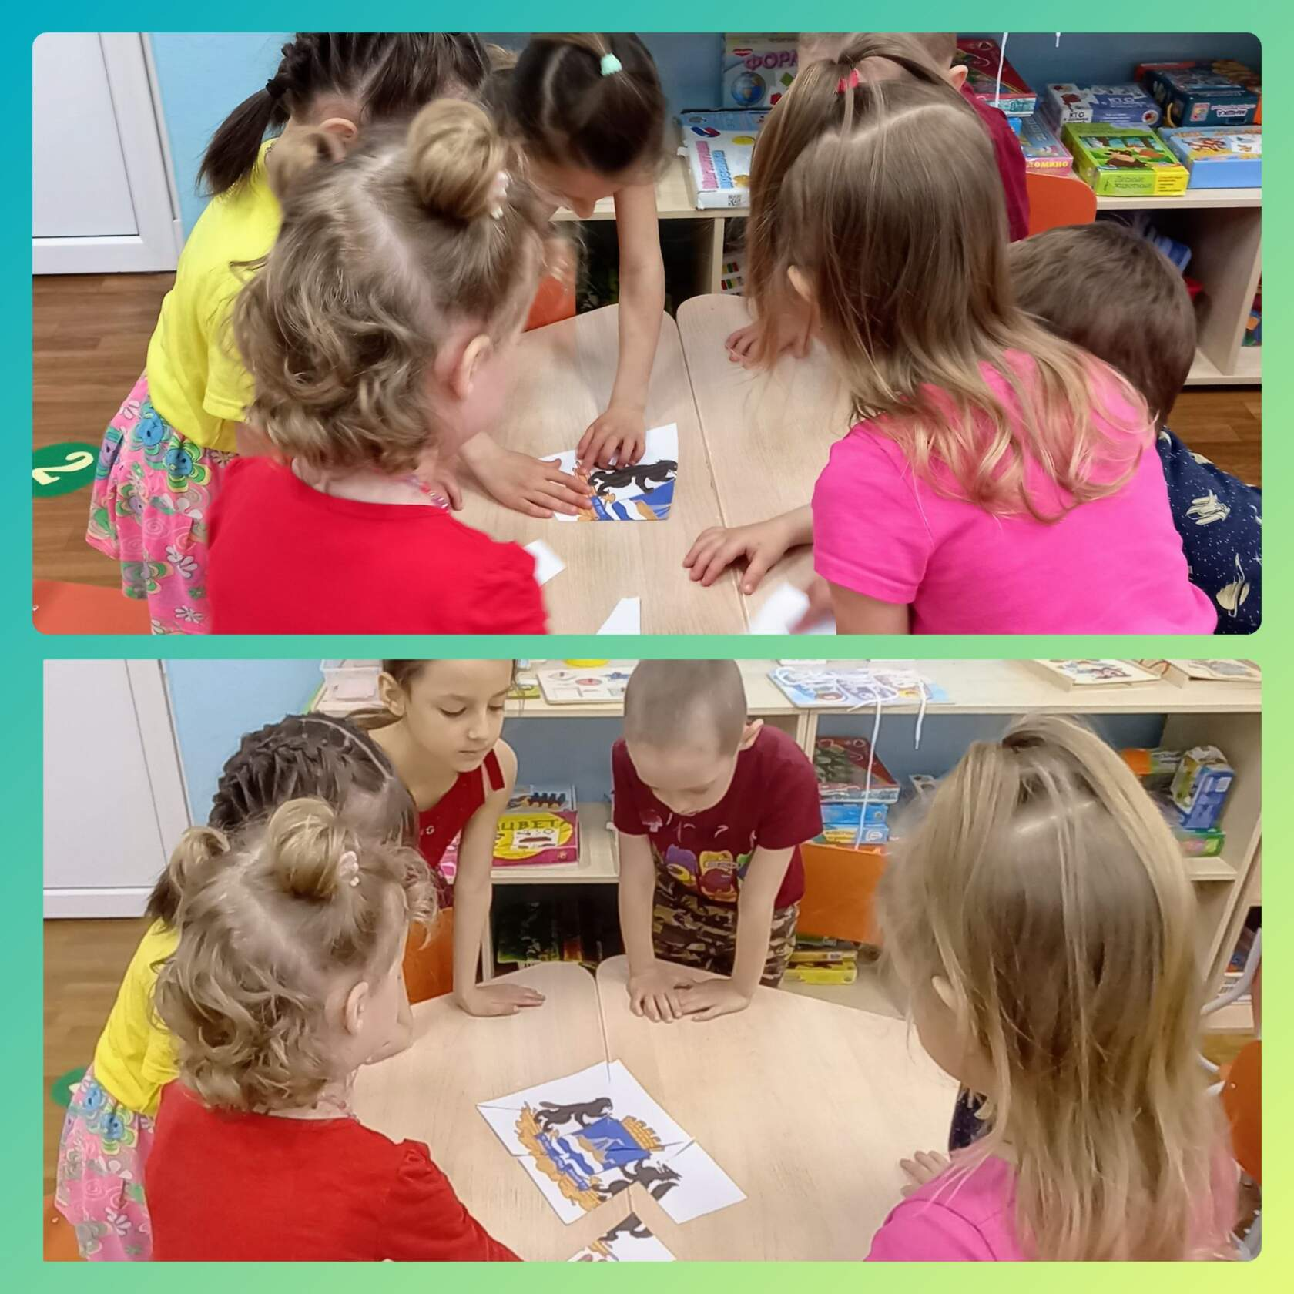
Фотоотчёт Основной этап В игре мы
познаем

Slide 19
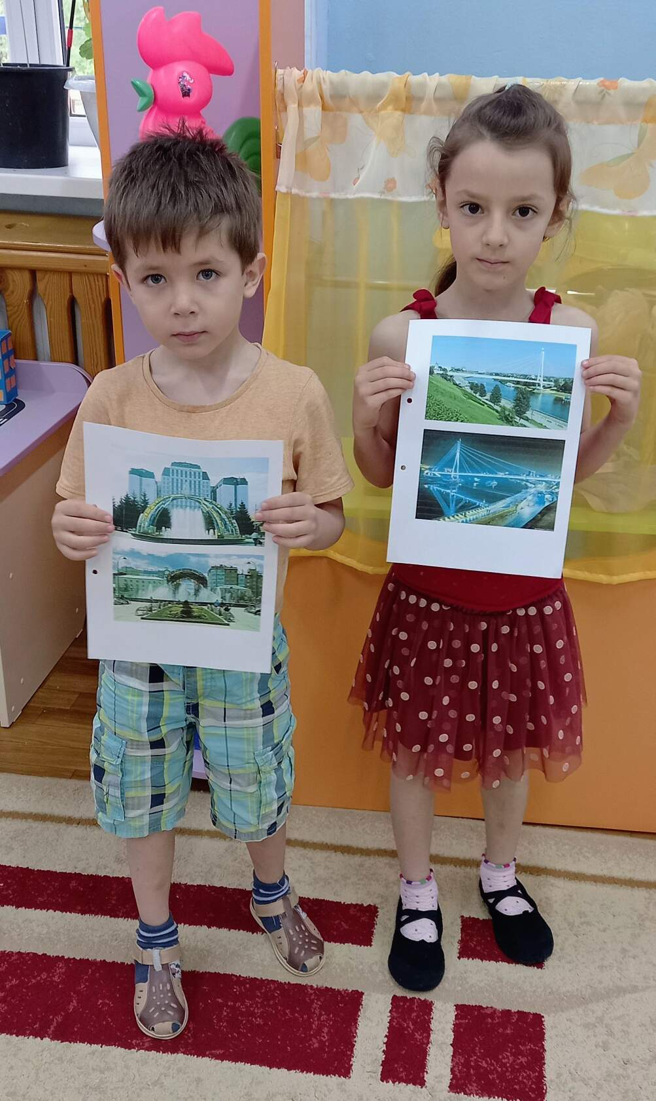
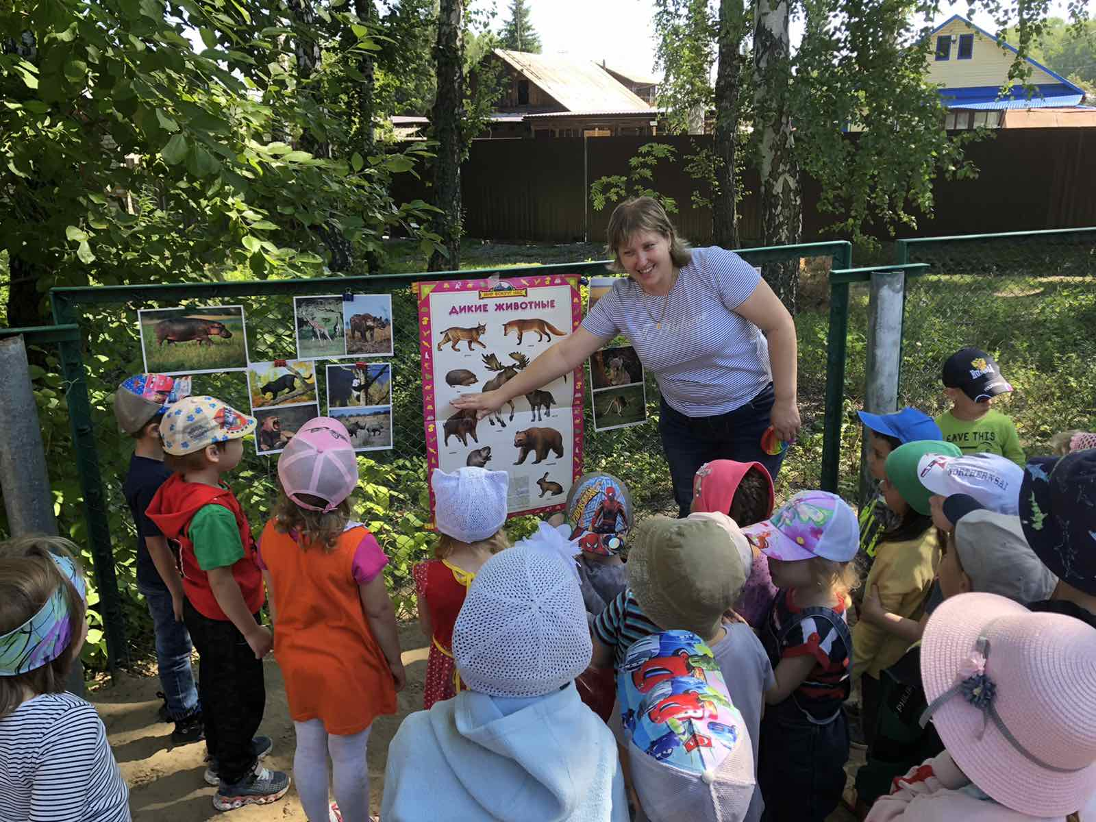
Фотоотчёт Основной этап
Мы беседуем и рассматриваем

Slide 20
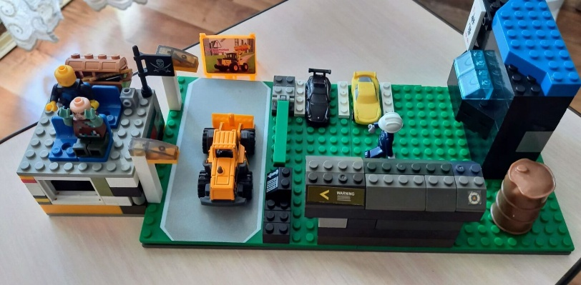
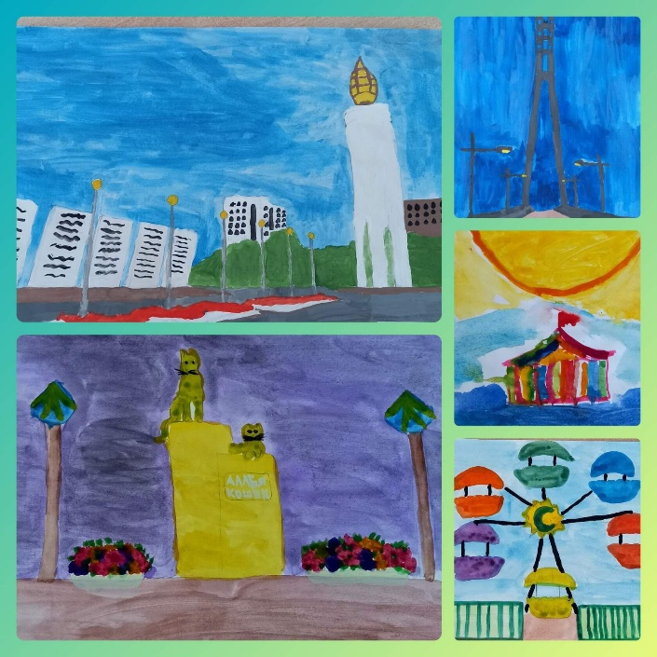
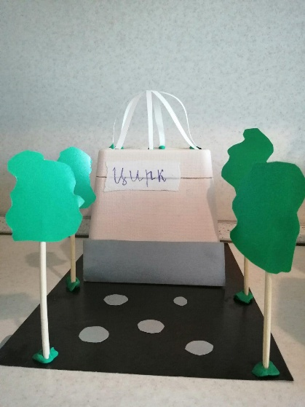
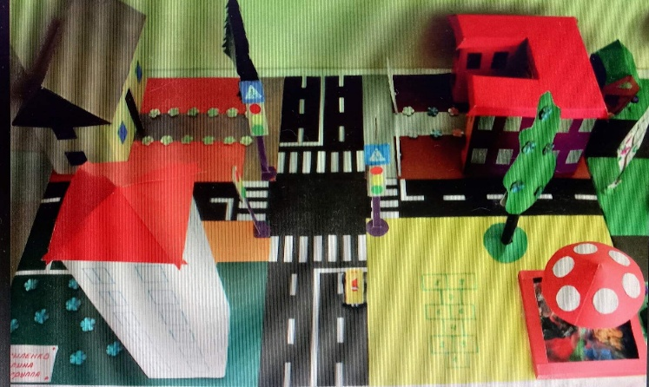
Фотоотчёт Основной этап
Ребята и родители приняли участие в изготовление макетов и рисунков.

Slide 21
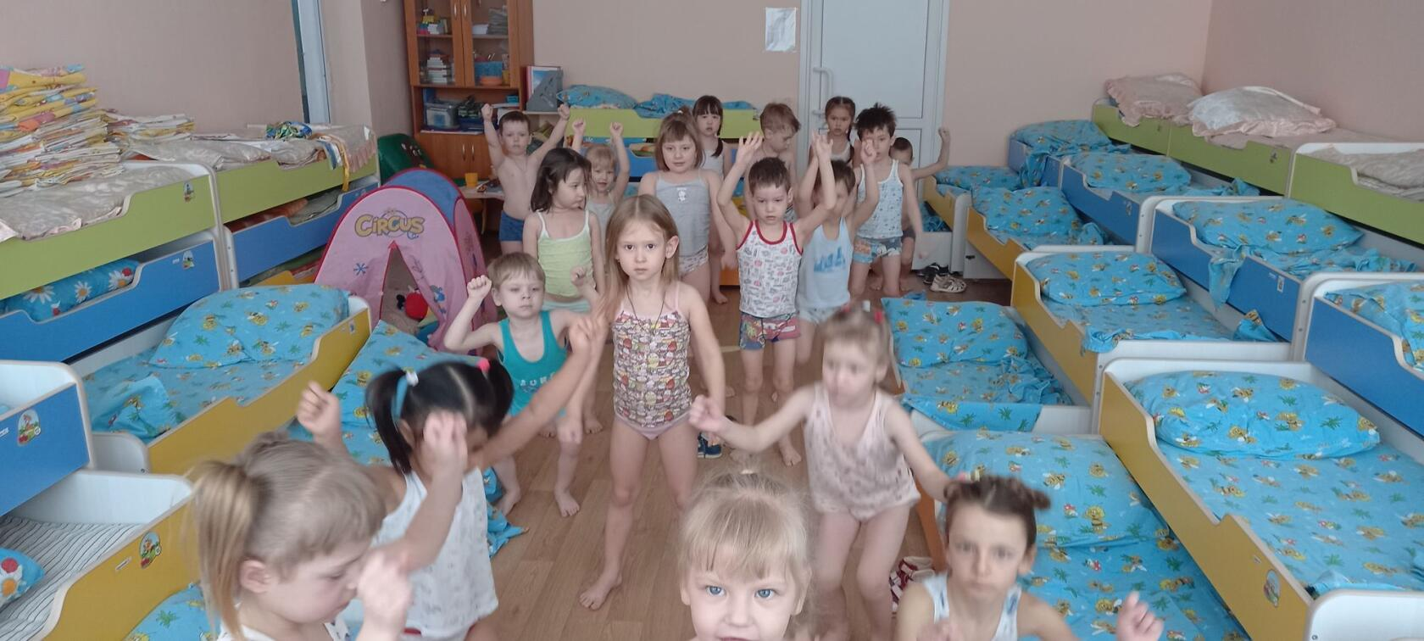
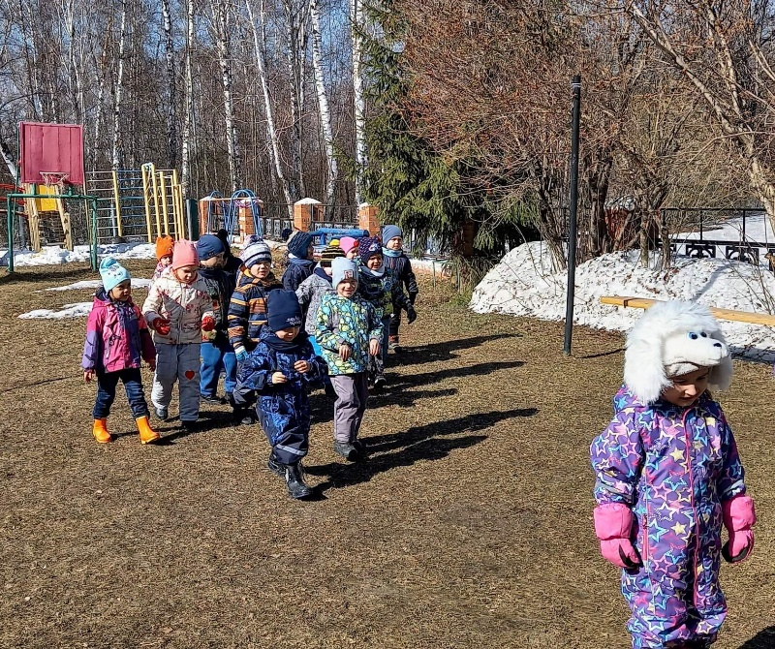
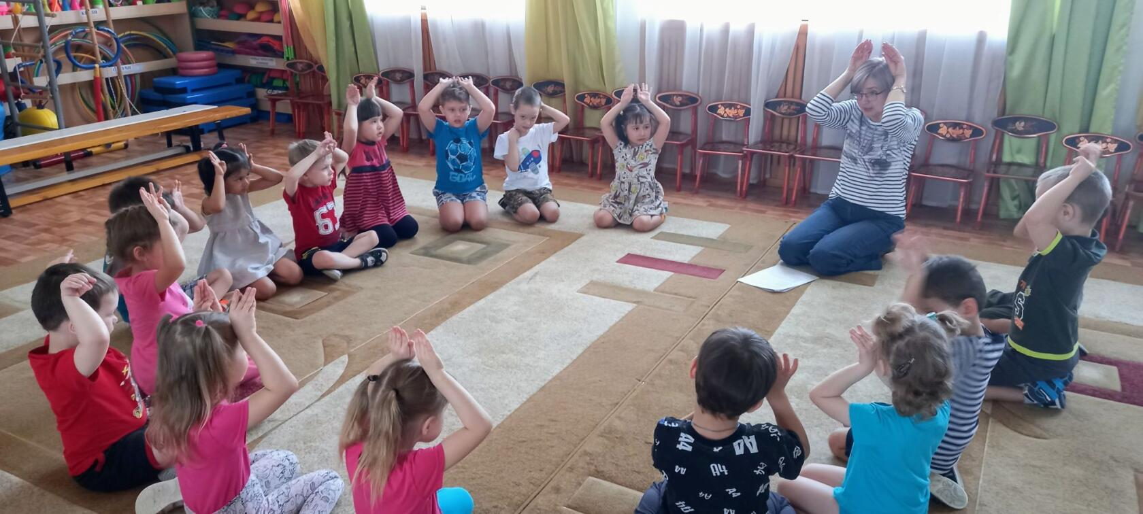
Фотоотчёт Игры с музыкальным сопровождением, гимнастика, п/и игры, народные игры.

Slide 22
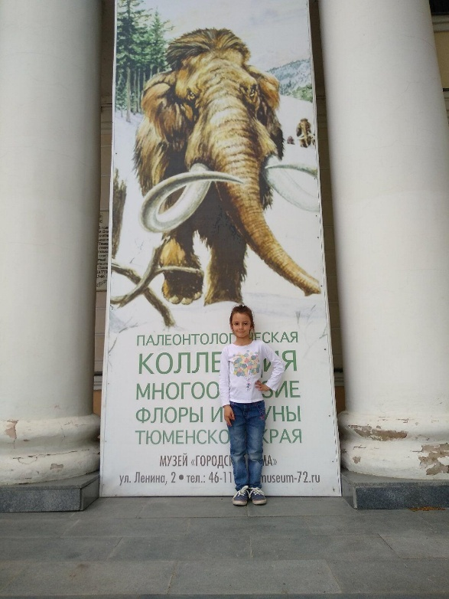
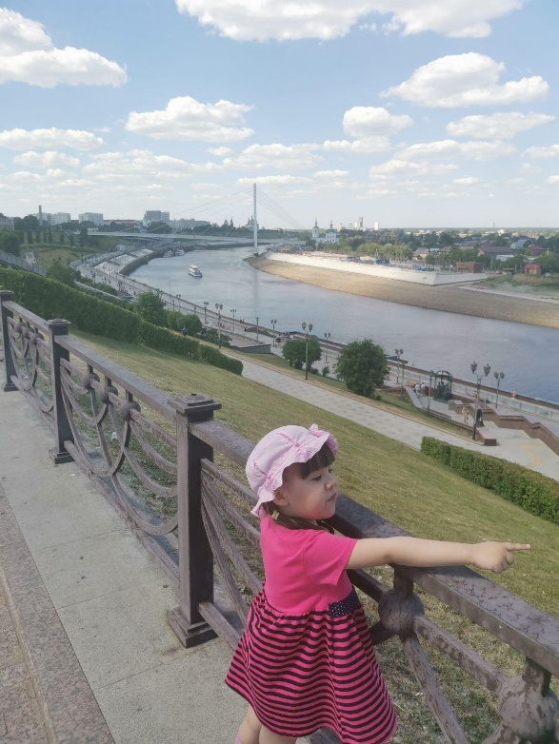
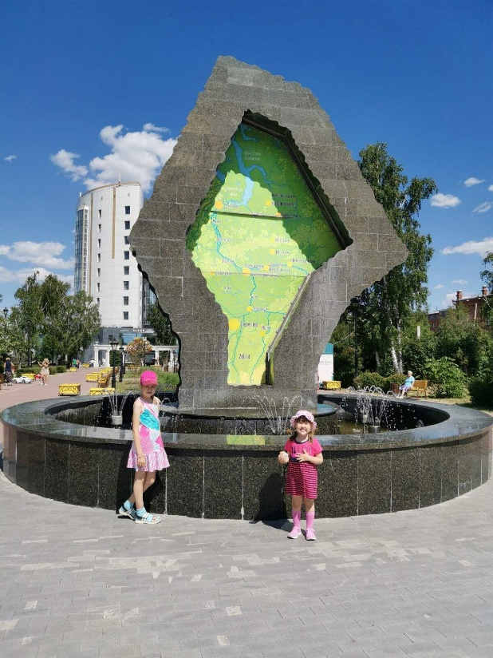
Заключительный этап
Путешествие по городу

Slide 23
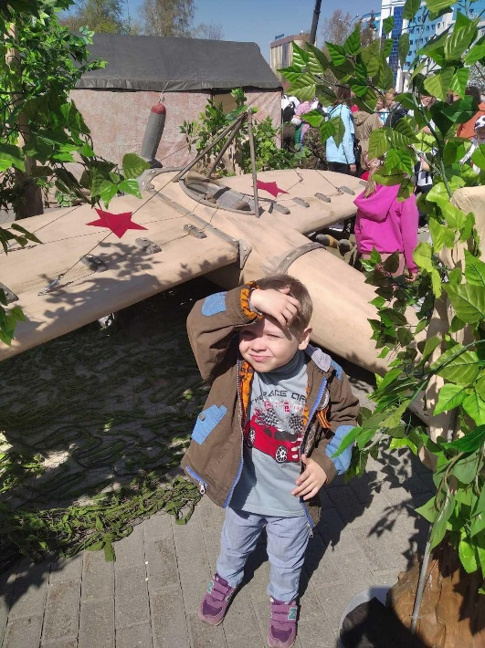
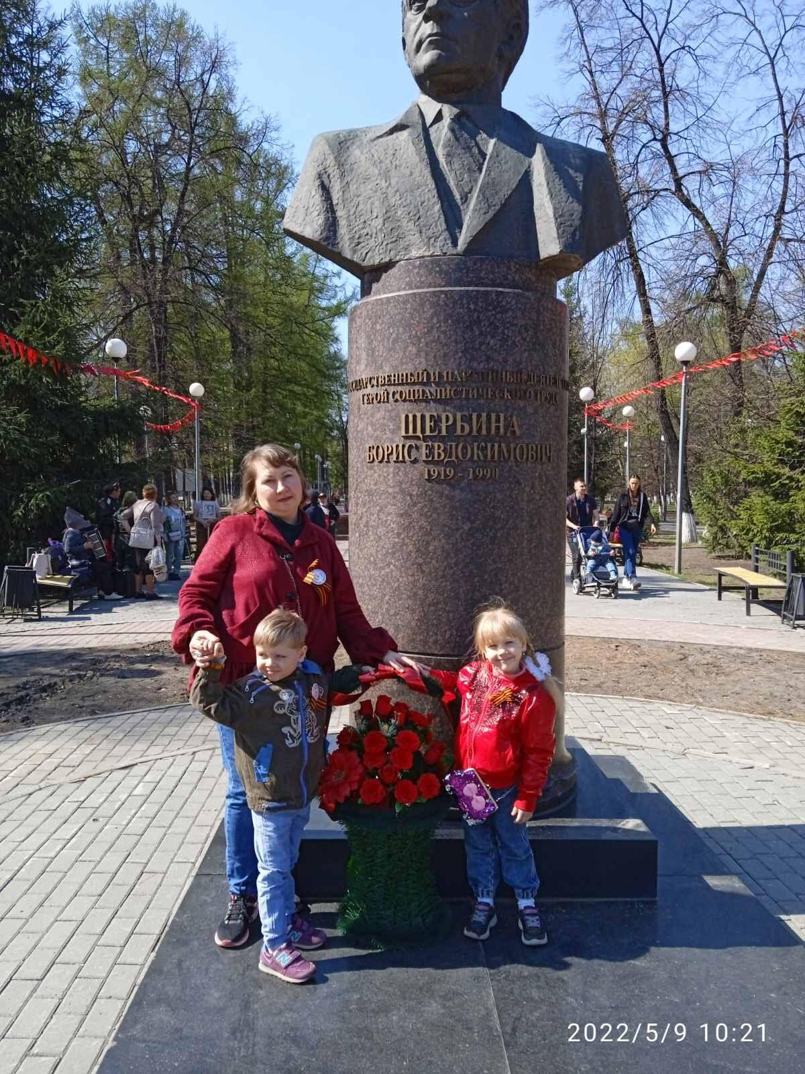
Достопримечательности города

Slide 24
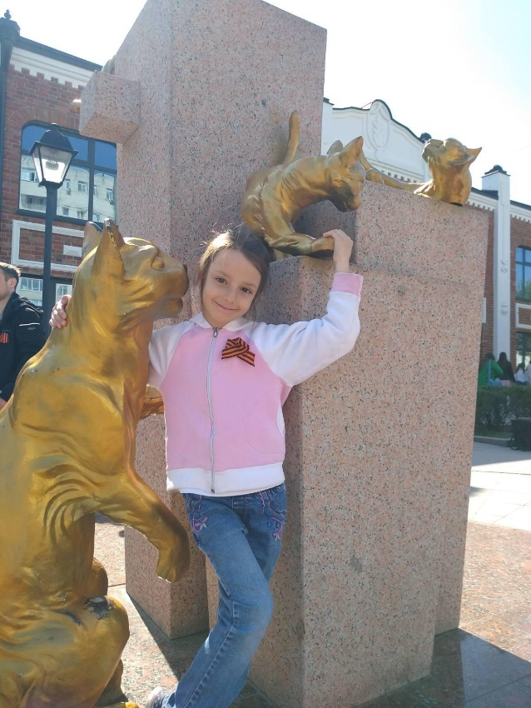
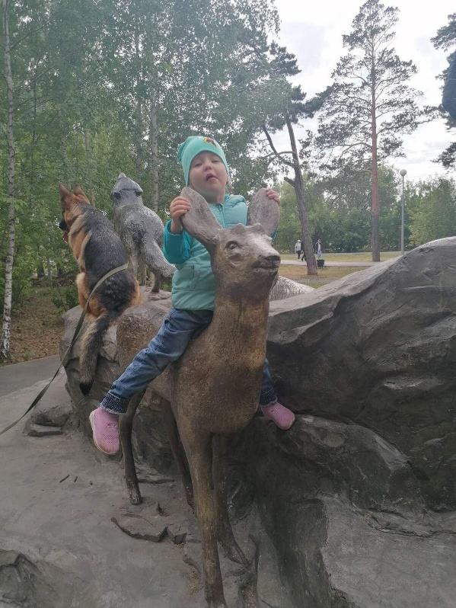
Достопримечательности города

Slide 25
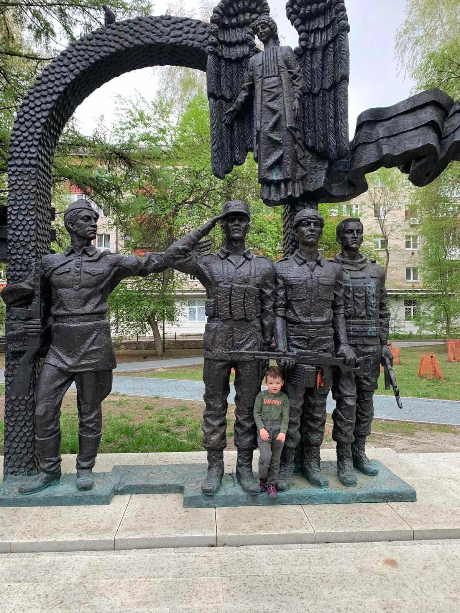
Достопримечательности города

Slide 26
Заключительный этап

Slide 27
Выводы:
дети могут знать и называть место проживания: некоторые предприятия родного посёлка и их значимость, достопримечательности;
дети могут называть свой домашний адрес, адрес детского сада; испытывать любовь и привязанность к родному дому, семье, детскому саду, с удовольствием идти в детский сад;
дети могут проявлять внимание и уважение к ветеранам, пожилым людям, оказывать посильную помощь.
Родители
- расширение знаний по проблеме патриотического воспитания детей;
- повышение статуса семейного воспитания.

Slide 28
«Белый пух в июле закружил метелью,
Тополя в Тюмени снова зацвели,
Залита округа соловьиной трелью,
Уголок уютной тюменской земли.
Тихая и скромная стоит Тюменская
Светлая, малая Родина моя.
Небо здесь бездонное,
Над рекой склонённое,
Станция Тюменская
С детства, до конца!

